Slide 1
Les publications de l’Initiative Accès à l’assurance
Réunion virtuelle du Groupe des contrôleurs d’assurance francophones
Mariella Regh I 28 juin 2022

Slide 2
Publications traduites récemment
L‘accès des femmes à l‘assurance (2022)
L’état actuel, y compris les effets de la Covid-19
Mesures possibles pour la promotion de l’accès des femmes à l’assurance
L’assurance indicielle (2020)
Comparaison entre l’assurance indicielle et dérivés climatiques
Approches réglementaires

Slide 3
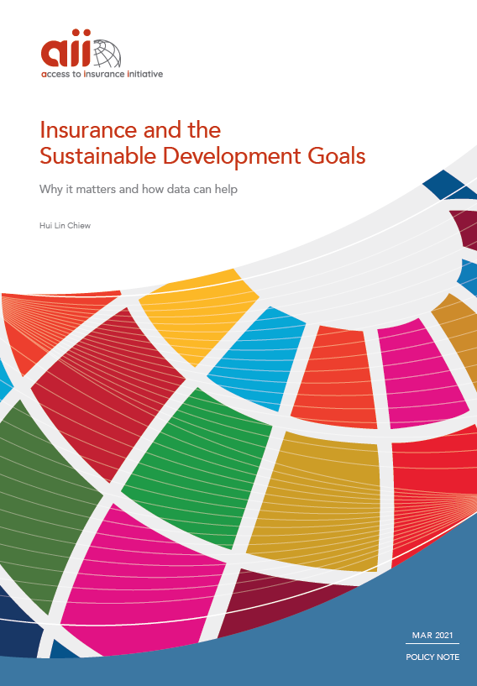
Publications traduites prochainement (I)
L‘assurance et les ODD (2021)
Description de l’impact de l’assurance sur les ODD
Où en sommes-nous actuellement?
KPI tirés de la boîte à outils
Insurance and the Sustainable Development Goals | Access to Insurance Initiative (a2ii.org)

Slide 4
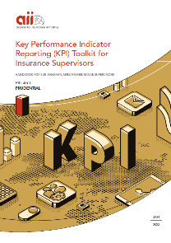
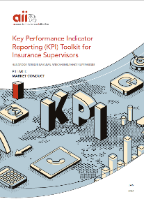
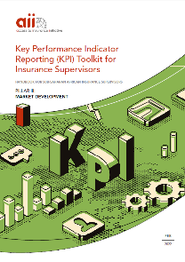
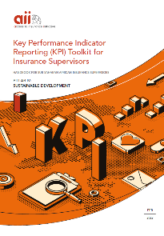
Publications traduites prochainement (II)
Boîtes à outils KPI (2022)
la solidité prudentielle
la conduite du marché
le développement du marché de l'assurance
les objectifs de développement durable
Supervisory KPIs Lexicon | Access to Insurance Initiative (a2ii.org)
Notes:
Le Lexique des indicateurs clés de performance (KPIs Lexicon) est un répertoire interactif et consultable d'indicateurs clés de performance pour les contrôleurs d'assurance.
Nous invitons les contrôleurs à s'en servir comme référence pour mesurer les performances et les risques du secteur de l'assurance.
Les KPI couvrent quatre "piliers" : la solidité prudentielle, la conduite du marché, le développement du marché de l'assurance et le lien entre l'assurance et les objectifs de développement durable.
Chaque pilier comprendune liste des KPIs qui sont pertinents pour le pilier ; et un manuel des KPI, qui fournit des conseils personnalisés sur la mise en œuvre, l'analyse et l'utilisation des KPI dans leur contexte.
Le Lexique fait partie d'un projet en cours de l'A2ii, de FSD Africa, du Cenfri et d'un groupe de pilotage composé de superviseurs d'assurance du Ghana, du Kenya, du Malawi, de Maurice, de l'Ouganda et de l'Afrique de l'Ouest et du Centre (CIMA), présidé par l'Afrique du Sud. Nous invitons tous les contrôleurs et les experts à nous faire part de leurs commentaires ou de leurs questions dans le formulaire ci-dessous afin que nous puissions continuer à développer ce travail. Les contributions techniques sont les bienvenues, de même que le partage de votre expérience de l'application des indicateurs clés de performance.

Slide 5
Pour plus d’informations
Le site de l‘A2ii:
Knowledge Hub | Access to Insurance Initiative (a2ii.org)
Page web du GCAF:
International – A2ii | Banque de France (banque-france.fr)

